Slide 1
偏微分方程的MATLAB数值解法

Slide 2
偏微分的MATLAB数值解法
方法一：pdepe函数实现
方法二：pdetool实现
方法三：程序实现

Slide 3
方法一：pdepe函数实现
MATLAB提供的pdede函数，可以求解一般的偏微分方程组，其调用格式：
sol =pdepe(m,@pdefun,@pdeic,@pdebc,x,t)

Slide 4
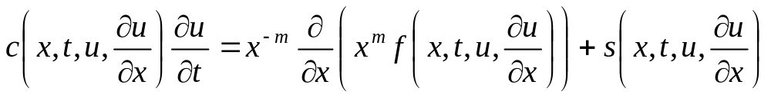
方法一：pdepe函数实现
@pdefun(函数格式描述)：
[c,f,s]=pdefun(x,t,u,du)

Slide 5
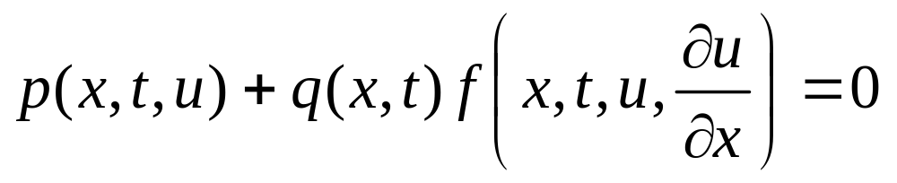
方法一：pdepe函数实现
@pdebc（边界条件描述）：
[pa,qa,pb,qb]=pdebc(x,t,u,du)
a:左边界，b:右边界

Slide 6
方法一：pdepe函数实现
@pdeic（初值条件描述）：
形式：u（x，t0）=u0
u0=pdeic（x）
m，x，t对应函数式中参数

Slide 7
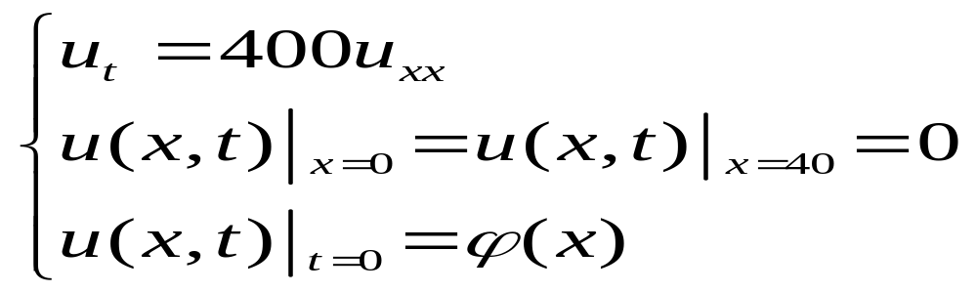
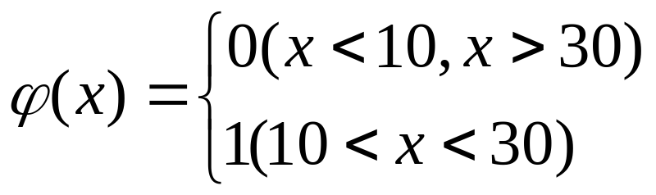
方法一：pdepe函数实现
应用实例：

Slide 8
方法一：pdepe函数实现
应用实例：
@pdefun：
function [c,f,s]=pdefun(x,t,u,du)
c=1;
f=400*du;
s=0;
@pdebc：
function [pa,qa,pb,qb]=pdebc(xa,ua,xb,ub,t)
pa=ua;
qa=0;
pb=ub;
qb=0;

Slide 9
方法一：pdepe函数实现
@pdeic：
function u0=pdeic(x)
if x<10
u0=0;
elseif x<30
u0=1;
else
u0=0;
end

Slide 10
方法一：pdepe函数实现
x=0:1:40;
t=0:0.01:0.2;
m=0;
sol=pdepe(m,@pdefun,@pdeic,@pdebc,x,t);
b=sol(20,:);
plot(x,b);
title('the solution of u')
xlabel('x')
ylabel('y')
zlabel('u')

Slide 11
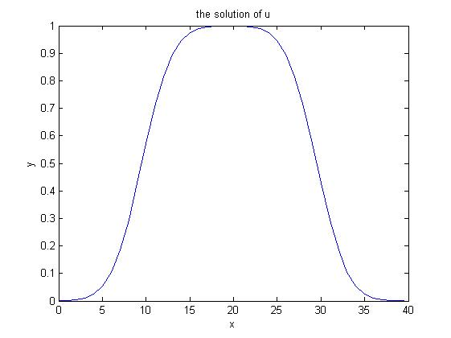
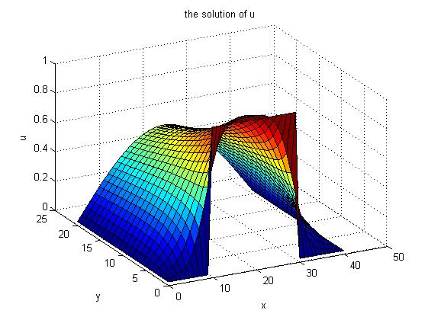
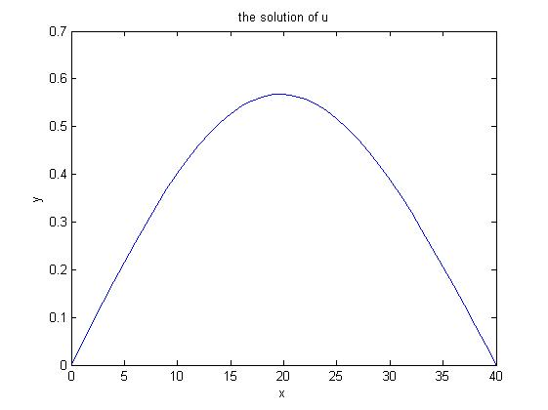
方法一：pdepe函数实现

Slide 12
方法二：pdetool实现
1.pdetool界面
2.选定求解微分方程类型（双曲线、抛物线、椭圆、特殊值型）并设定参数
3.绘制求解区域
4.边界条件和初值条件（Dirichlet和Neumann）
5.生成网格
6.求解方程并绘制图形

Slide 13
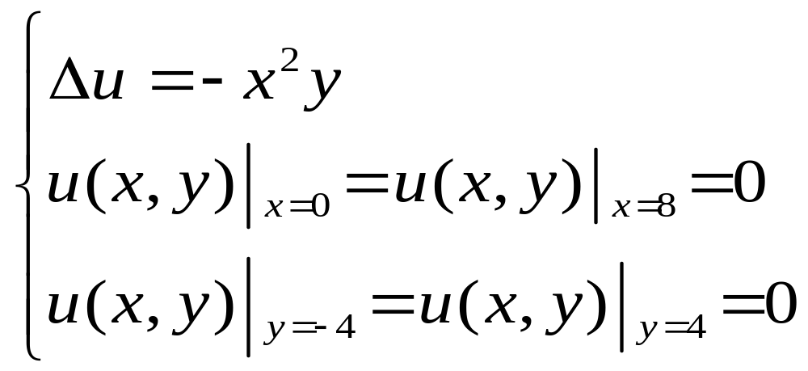
方法二：pdetool实现
应用实例：

Slide 14
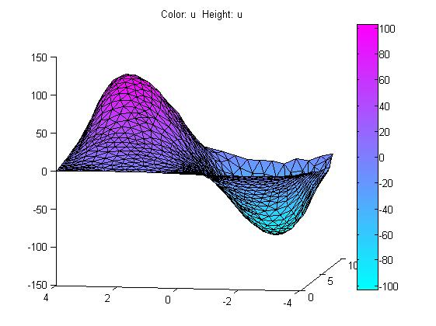
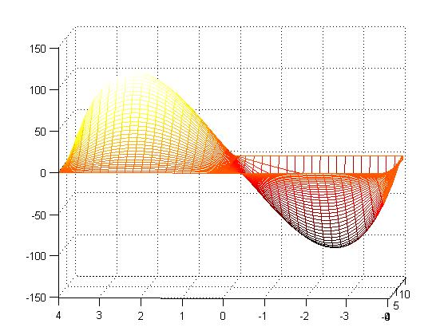
方法二：pdetool实现

Slide 15
方法三：程序实现
1.利用差分思想对微分方程进行离散，确立微分格式
2.确立边界条件和初始条件
3.程序求解并绘制图形

Slide 16
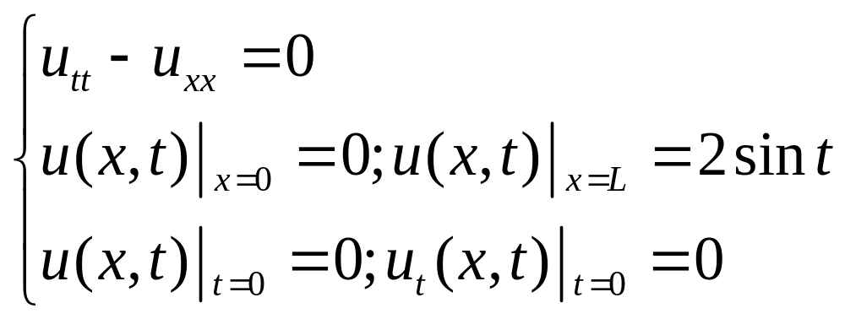
方法三：程序实现
应用实例：
波动方程

Slide 17
方法三：程序实现
程序：
function U=pianj(a,b,m,n)
h = a/(m-1);
k = b/(n-1);
r = h/k
r2=r^2;
s2=2-2*r^2;
for j=1:m
U(1,j)=0;
U(2,j)=0;
end
for i=1:n
U(i,1)=0;
U(i,m)=2*sin((i-1)*k);
end
for i=3:n
for j=2:m-1
U(i,j) = s2*U(i-1,j)+r2*U(i-1,j-1)+r2*U(i-1,j+1)-U(i-2,j);
end
end

Slide 18
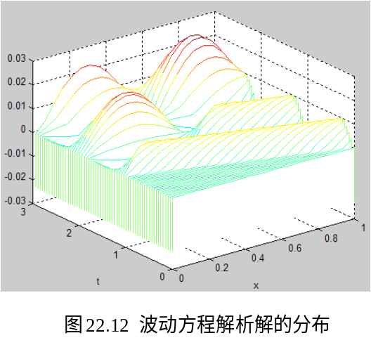
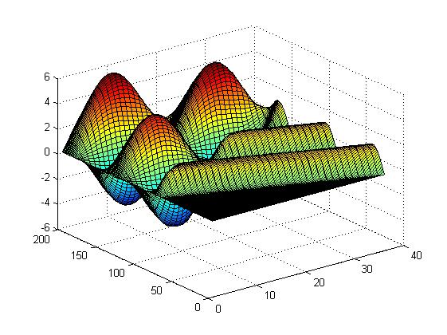
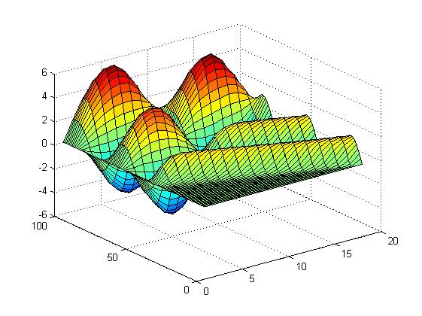
方法三：程序实现

Slide 19
偏微分的MATLAB数值解法
方法总结：
1.pdede调用简单，但计算功能稍弱
2.pdetool使用方便，但限于四种方程类型
3.程序编写较为繁琐

